Slide 1
Деловая игра
«По ступенькам педагогического мастерства»

Slide 2
Разминка.
Игра «Хитрые вопросы»
1 команда: В чём польза этих простых, на первый, взгляд вопросов в работе с детьми?
Игра «Скоростное шоссе»
2 команда: Чем полезны такие приёмы в работе?

Slide 3
ВЫВОД:
Такие задания заставляют думать, анализировать, сравнивать, синтезировать.

Slide 4
Теоретическая часть. 1 задание.
Какое занятие называют комплексное?
Какое занятие называют интегрированное?

Slide 5
Комплексность –виды деятельности выстраиваются отдельно,
используются не одновременно, а последовательно, с логическим построением. объединены одной темой, воспитательные задачи ставятся отдельно по каждому виду деятельности)
Интегрированные занятия взаимно дополняя различные виды деятельности образовательных областей, т. е, в основе интеграции лежит синтез различных областей деятельности.
Методы проведения интегрированных занятий не стандартны и интересны.
Вывод:
Интегрированные занятия не только обогащают знания детей об окружающем мире, но и способствуют развитию творческого мышления, формируют яркие положительные эмоции. Полезно применять в своей работе.

Slide 6
2 задание. Дать название занятию и его определение.
Воспитатель | Ребенок
Создание проблемной ситуации | Возникновение состояния «хочу узнать»
Совместное определение значимых проблем, выдвижение гипотез, дополнительная мотивация.
Управление самостоятельным поиском. | Самостоятельный поиск.
Совместное подведение итогов, выдвижение гипотез.
Воспитатель | Ребенок
Создание проблемной ситуации | Возникновение состояния «хочу узнать»
Совместное определение значимых проблем, выдвижение гипотез, дополнительная мотивация.
Управление самостоятельным поиском. | Самостоятельный поиск.
Совместное подведение итогов, выдвижение гипотез.

Slide 7
3 задание.
1 команда: Сделать для детей модели для
составления рассказа по картине. 2 команда: Сделать модель для заучивания стихотворения с детьми
В чём польза метода моделирования?

Slide 8
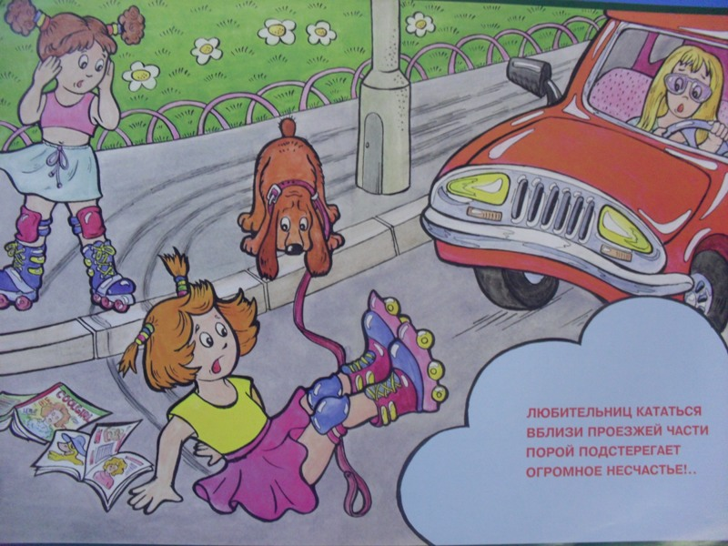

Slide 9
Светофор На дороге – переход, По нему идёт народ. Рядом светофор стоит, Там зелёный свет горит, Если желтый загорится, Нужно всем поторопиться, Если красный – будем ждать Нам зелёного опять. Всё понятно, нет и спору, Вот спасибо светофору. Евгения Урусова

Slide 10
Вывод:
Поддерживает внимание детей, повышает познавательный интерес, служит развитию воображения, мышления, речи, памяти, даёт нужные знания;
позволяет раскрывать детям существенные особенности объектов, закономерные связи, формировать системные знания и наглядно-схематическое мышление.

Slide 11
Элементы исследовательского обучения на занятиях по ПДД. Они направлены на развитие умений выявлять проблемы, строить гипотезы, наблюдать, ставить эксперименты, делать умозаключения и выводы. 4 задание Учимся выдвигать гипотезы.

Slide 12
С этой целью в своей работе на занятиях по ПДД можно использовать разные вопросы. Вот примеры таких вопросов:
1 команда – Чем могут быть полезны …….?
2 команда- Что произойдёт если ………..?

Slide 13
5-е задание Развитие умения задавать вопросы.
Кто больше придумает вопросов о предмете?
1 команда – СВЕТОФОР
2 команда - ЗЕБРА

Slide 14
Интернет – ресурсы:Оформление презентации с Сайта: http://elenaranko.ucoz.ru/
http://img-fotki.yandex.ru/get/6202/28257045.955/0_82f38_c3c8d96f_XL.png свиток
http://img-fotki.yandex.ru/get/4706/28257045.5ec/0_6f5cf_5329c14_XL.png
фон
http://24.media.tumblr.com/tumblr_lce2h9bo3s1qc05pbo1_500.jpg
чернильница
http://www.gasi.archives21.ru/pics/baneri/%D0%E0%E4%E8%20%E6%E8%E7%ED%E8%20%ED%E0%20%E7%E5%EC%EB%E5/CD_kalend/images/%C2%EE%F1%EF%EE%EC%E8%ED%E0%ED%E8%E50.jpg
перо
http://img-fotki.yandex.ru/get/4703/66124276.3c/0_69b95_7caac33a_L.png книга
http://s3.uploads.ru/5o8gm.png
рамка

